Slide 1
06 Überblick über die Weltgeschichte nach der Bibel
Stefan Dilly

Slide 2
Überblick über die Weltgeschichte nach der Bibel

Slide 3
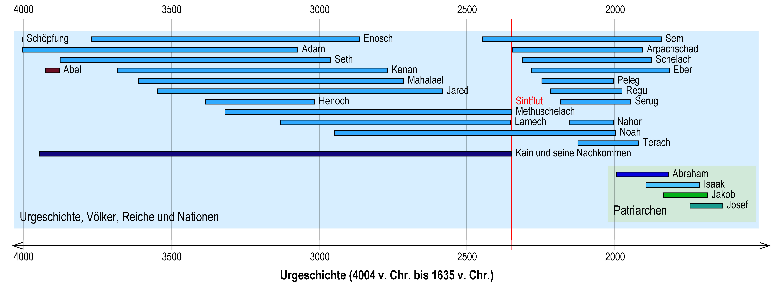

Slide 4
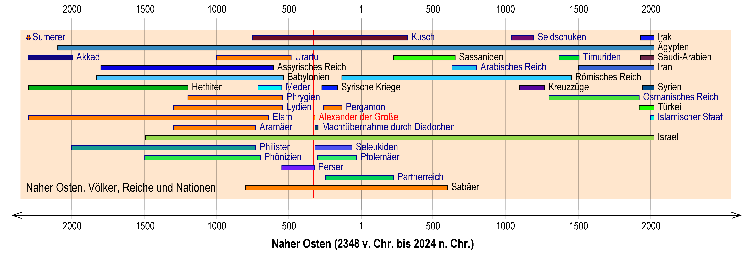

Slide 6
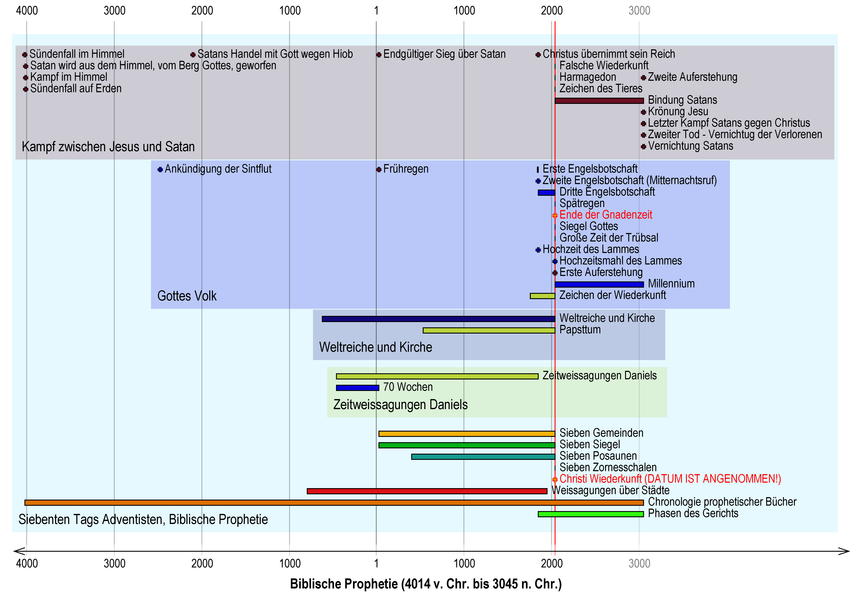

Slide 7
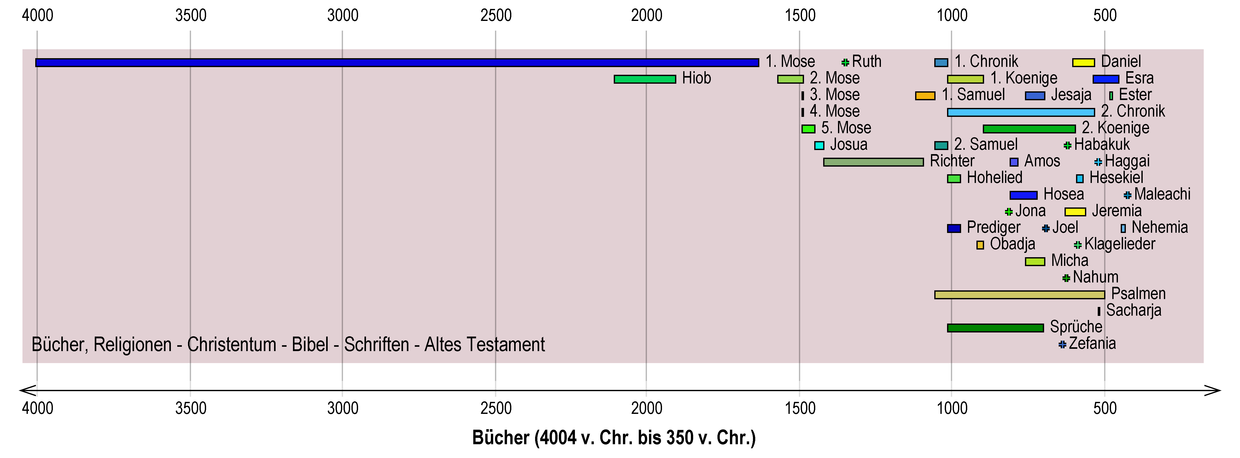

Slide 8
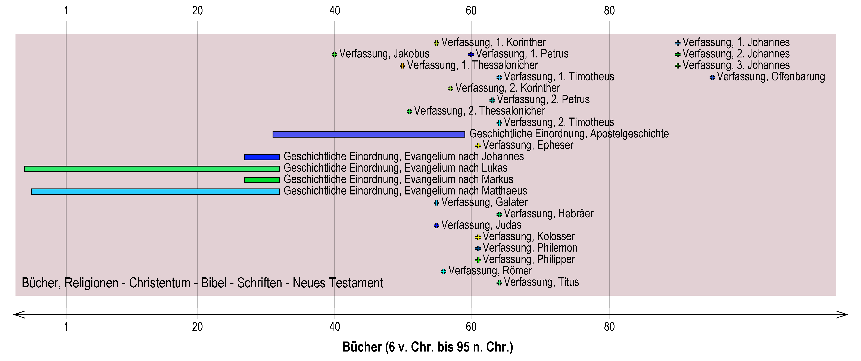

Slide 9
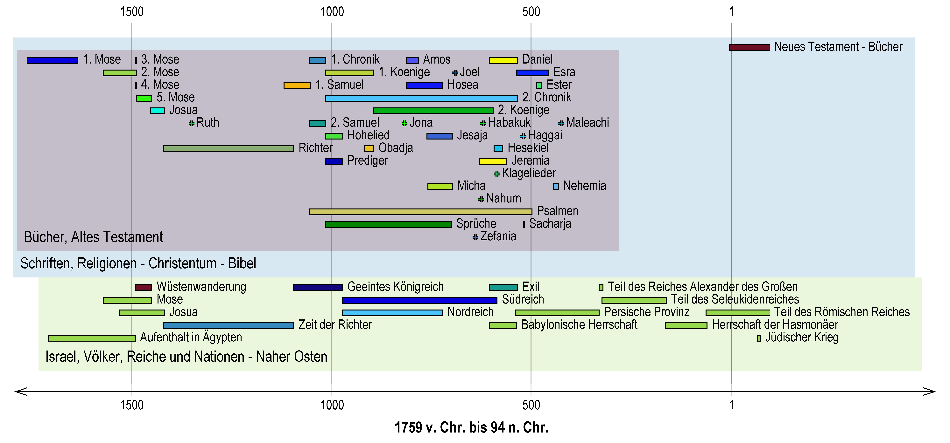

Slide 10
Joh 17,24
Vater, ich will, dass, wo ich bin, auch die bei mir seien, die du mir gegeben hast, damit sie meine Herrlichkeit sehen, die du mir gegeben hast; denn du hast mich geliebt vor Grundlegung der Welt.

Slide 11
Ein Überblick über die Geschichte der Bibel hilft, die Ereignisse in einem Zusammenhang zu sehen und zu einem besseren Verständnis zu gelangen.
Material verfügbar unter www.01dilly.com
Software für zur Darstellung der Zeittafeln www.history-explorer.com

